Slide 1

Nghiên cứu và ứng dụng trí tuệ nhân tạo Xây dựng Hệ thống hỗ trợ người khiếm thị tiếp cận các nguồn thông tin qua điện thoại
Sở Khoa học & Công nghệ TP.HCM
Đơn vị chủ trì: Trường Đại học Tư thục Quốc tế Sài Gòn.
Chủ nhiệm nhiệm vụ: TS. Đinh Thị Thu Hương.
TP. Hồ Chí Minh, năm 2024

Slide 2
SSID: sun
Pass: moon85@8@@

Slide 3
Nội dung báo cáo
6. Kế hoạch thực hiện và dự toán kinh phí
4. Khả năng ứng dụng của sản phẩm
2. Tổng quan và tính cấp thiết
5. Nhu cầu ứng dụng và Phương thức chuyển giao
3. Nội dung, Phương pháp nghiên cứu
1.Năng lực tổ chức thực hiện
Notes:
Tính cấp thiết, các nội chung chính và kinh phí đề xuất nhé!

Slide 4
Nội dung báo cáo
6. Kế hoạch thực hiện và dự toán kinh phí
4. Khả năng ứng dụng của sản phẩm
2. Tổng quan và tính cấp thiết
5. Nhu cầu ứng dụng và Phương thức chuyển giao
3. Nội dung, Phương pháp nghiên cứu
1.Năng lực tổ chức thực hiện

Slide 5
1. Năng lực của tổ chức chủ trì
Tên tổ chức: Đại học Tư thục Quốc tế Sài Gòn.
Tổng số cán bộ có trình độ đại học trở lên của tổ chức
Cơ sở vật chất kỹ thuật hiện có liên quan đến nhiệm vụ KH&CN
+ Phòng máy tính thuộc khoa KT & KHMT.
+ Hệ thống mạng của Trường Đại học Tư thục Quốc tế Sài Gòn. + Phòng AI lab nghiên cứu: Máy chủ (Dell PowerEdge R740 – 2, CPU: Intel Xeon Silver 4210R, RAM: 64GB, HHD/SSD: 12,6 TB).
TT | Cán bộ có trình độ đại học trở lên | Tổng số
1 | Tiến sỹ | 51 (6GS+12PGS+33TS)
2 | Thạc sỹ | 99
Notes:
Thành viên thực hiện có thay đổi do 1 số chuyển công tác
Thời gian kéo dài

Slide 6
Nhóm thực hiện đề tài
TT | Nhân lực thực hiện | Tổng số
1 | GS.TSKH | 1
2 | TS | 9
3 | Thạc sĩ | 2
4 | Cử nhân/Kỹ sư | 4

Slide 7
Nội dung báo cáo
6. Kế hoạch thực hiện và dự toán kinh phí
4. Khả năng ứng dụng của sản phẩm
2. Tổng quan và tính cấp thiết
5. Nhu cầu ứng dụng và Phương thức chuyển giao
3. Nội dung, Phương pháp nghiên cứu
1.Năng lực tổ chức thực hiện
Notes:
NKT gặp KK trong học tập và hòa nhập cuộc sống
Cả nước có 58,18% số NKT có việc làm có thể tự nuôi sống mình và đóng góp cho xã hội bằng nhiều ngành nghề khác nhau.
Tỷ lệ NKT có nhu cầu song chưa có việc làm khoảng 30,43%. Do sức khỏe yếu, lại không được học hành đầy đủ (chỉ khoảng 6% NKT học hết bậc THPT, trên 20% có trình độ THCS)
Do vậy, ứng dụng công nghệ để phát triển các công cụ hỗ trợ người khiếm thị tiếp cận thông tin có ý nghĩa rất lớn. Các công cụ này sẽ giúp họ có khả năng tự lập trong sinh hoạt, học tập để có trình độ cao hơn, dễ dàng hòa nhập với xã hội và nắm bắt các cơ hội việc làm.

Slide 8
2. Nghiên cứu trong và ngoài nước
Mỗi nghiên cứu tập trung vào các nhiệm vụ cụ thể.
Nghiên cứu hỗ trợ đi lại:
Nhận dạng đối tượng + thiết bị cảnh báo + giọng đọc.
OCR biển báo/chỉ dẫn + giọng đọc (Panchal, 2016).
Phát hiện đối tượng, vật cản (Priya, 2020).
Phát hiện vật cản + cảm biến đo khoảng cách (Gatti, 2020).
Nghiên cứu hỗ trợ đọc tin
Nhận dạng mệnh giá tiền (Joshi, 2020).
Đọc tin nhắn (Kumar, 2011).
OCR + giọng đọc từ Google Cloud API (Manikandan, 2017).
Đọc tin từ Internet sử dụng tác tử + hệ thống gợi ý (Juvina, 2006).
Notes:
NC tỏng & ngoài nước
Nhu cầu của TP HCM

Slide 9

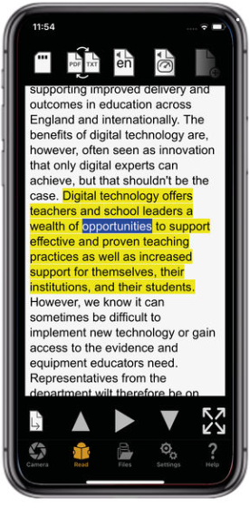
Ứng dụng di động
KNFB Reader: Phát triển bởi (National Federation of the Blind and Sensotec NV).
Chức năng: Đọc các loại tài liệu cho hơn 30 ngôn ngữ
Biên lai.
Nhãn trên các hộp và thư.
Thông tin sản phẩm và dinh dưỡng.
Ảnh chụp từ camera điện thoại.
Các tài liệu dài: sách và hướng dẫn sử dụng.
Các tài liệu cá nhân: tài liệu thuế, tài liệu thế chấp, hóa đơn và báo cáo y tế.
Sách/tài liệu điện tử ở định dạng ePub.
Hình 2: Giao diện đọc tin của ứng dụng KNFB Reader

Slide 10

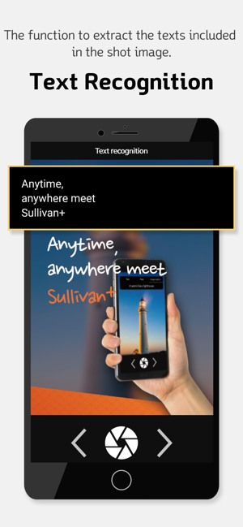
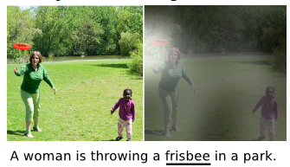
Ứng dụng di động
Sullivan+ (TUAT Corp., Ltd.).
Chức năng
Đọc bản in tài liệu.
Nhận diện khuôn mặt: Lưu trữ và nhận diện khuôn mặt người thân.
Mô tả hình ảnh (sinh văn bản mô tả cho hình ảnh)
Nhận dạng màu sắc.
Thu phí người dùng
Hình 3:Chức năng đọc tài liệu của Sullivan
Hình 4: Ví dụ về sinh tiêu đề mô tả bức ảnh

Slide 11
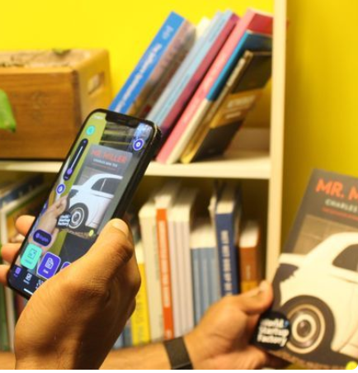
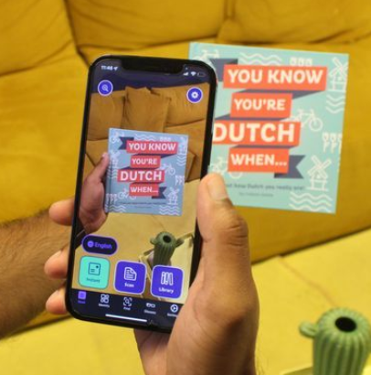
Ứng dụng di động
Envision AI (công ty Envision).
Chức năng
Đọc tin nhắn điện thoại.
Đọc bản in (tài liệu/báo/tạp chí).
Đọc tài liệu điện tử.
Nhận dạng đối tượng
Nhận dạng khuôn mặt.
Quét mã vạch
Thu phí người sử dụng.
Hình 5: Nhận dạng đối tượng
Hình 6: Đọc tài liệu

Slide 12
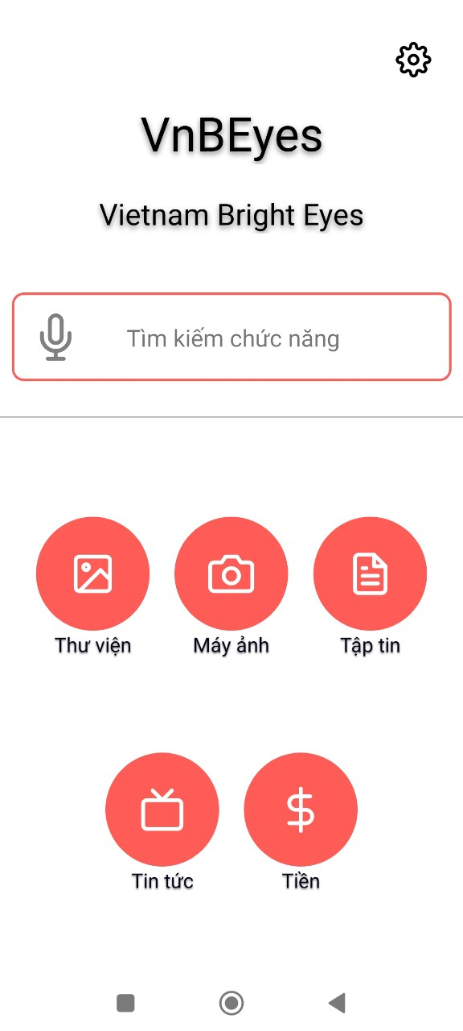
Ứng dụng di động
VnBEyes (Nhóm nghiên cứu AI Solutions)
Chức năng
Đọc tài liệu in.
Đọc bản điện tử: pdf, docx, doc.
Đọc báo điện tử.
Nhận dạng mệnh giá tiền.
Hình 7: Giao diện ứng dụng VnBEyes

Slide 13
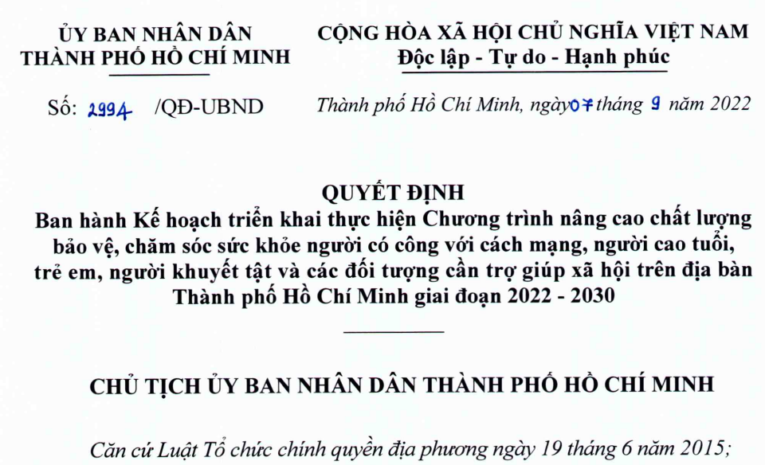
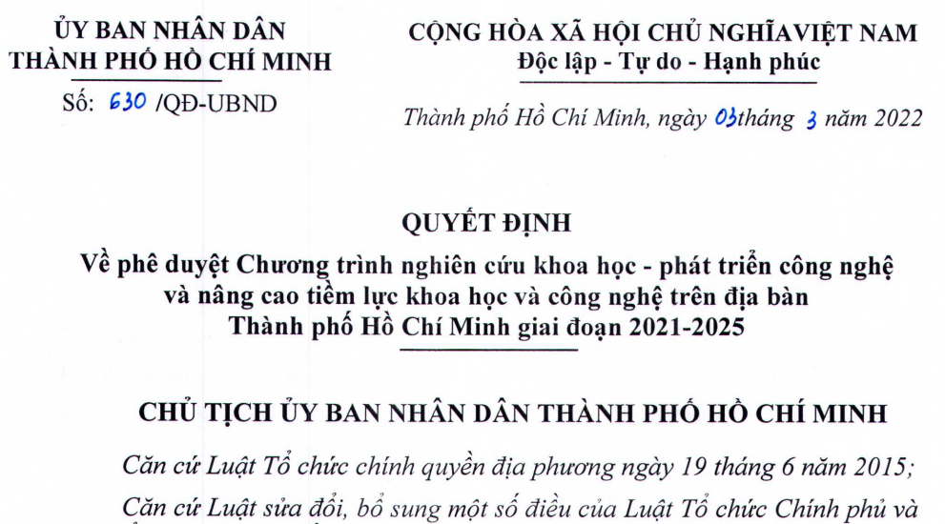
Phù hợp với chủ trương của UBND TPHCM
Phù hợp chương trình nâng cao chất lượng bảo vệ, chăm sóc sức khỏe người có công với cách mạng, người cao tuổi, trẻ em, người khuyết tật và các đối tượng cần trợ giúp xã hội
Phù hợp với Chương trình NCKH – Phát triển công nghệ và nâng cao tiềm lực KHCN

Slide 14
Nội dung báo cáo
6. Kế hoạch thực hiện và dự toán kinh phí
4. Khả năng ứng dụng của sản phẩm
2. Tổng quan và tính cấp thiết
5. Nhu cầu ứng dụng và Phương thức chuyển giao
3. Nội dung, Phương pháp nghiên cứu
1.Năng lực tổ chức thực hiện

Slide 15
3 Nội dung nghiên cứu
Mục tiêu:
Xây dựng ứng dụng SgBE cho phép người khiếm thị truy cập thông tin đa nguồn nhằm tăng hiệu quả việc dạy học và hoạt động hàng ngày cho người khiếm khiếm thị trên địa bàn TP HCM.
Sử dụng Công nghệ AI để tăng tương tác người dùng (UX).
Chức năng: phù hợp với thực tế và nhu cầu sử dụng.
Công nghệ
Nhận dạng âm thanh (STT): tương tác bằng giọng nói.
Tổng hợp âm thanh (TTS): nghe thông tin.
Nhận dạng ký tự quang học (OCR): Đọc bản in.
Truy hồi thông tin (Information Retrieval): tìm kiếm thông tin người dùng cần.
Nhận dạng ảnh: các mặt hàng, màu sắc.
Chức năng chính của ứng dụng:
Đọc nội dung các tài liệu giấy (sách, báo, thông tin sản phẩm).
Số hóa học liệu, tìm kiếm và đọc nội dung bài học
Nhận dạng mệnh giá đồng tiền Việt Nam.
Nhận dạng màu sắc.
Nhận dạng đối tượng thường gặp (mặt hàng trong siêu thị, bát, cốc, …).

Slide 16
4. Kế hoạch thực hiện và dự toán kinh phí
Các công việc chính
CV1- Xây dựng thuyết minh chi tiết đề tài.
CV2- Nghiên cứu và thiết kế mô đun nhận dạng ký tự quang học (OCR).
CV3- Nghiên cứu và thiết kế mô đun định vị vị trí tài liệu.
CV4- Nghiên cứu và thiết kế mô đun định vị và nhận dạng mệnh giá tiền.
CV5- Nghiên cứu và thiết kế mô đun nhận dạng màu sắc vật thể.
CV6- Nghiên cứu và thiết kế mô đun nhận dạng đối tượng.
CV7 - Nghiên cứu và thiết kế mô đun chuyển đổi văn bản thành giọng nói.
CV8 - Xây dựng ứng dụng SgBE trên Android.
CV9: Triển khai thử nghiệm và hoàn chỉnh sản phẩm.
CV10: Báo cáo tổng kết.
CV11: Tổ chức tập huấn & HDSD phần mềm cho Trường THPTĐB NĐC.
CV (Công việc); GĐGK (Giám định giữa kỳ);
NTCS (Nghiệm thu cơ sở);
NTCK (Nghiệm thu cuối kỳ).

Slide 17
Dự toán kinh phí
Đơn vị: Triệu VNĐ
STT | Nội dung các khoản chi | Tổng kinh phí |  | Nguồn vốn
 |  | Khoán chi | Ngoài khoán | NSNN | Khác
1 | Công lao động trực tiếp | 1,954,361 | - | 1,954,361 | -
2 | Chi điều tra, khảo sát | 20,990 | - | 20,990 | -
3 | Chi văn phòng phẩm, in ấn | 8000 | - | 8000 | -
4 | Chi hội thảo khoa học | 32,470 | - | 32,470 | -
5 | Hội đồng tư vấn | 7,100 | - | 7,100 | -
6 | Chi khác | 3,500 | - | 3,500 | -
7 | Chi quản lý chung nhiệm vụ KH&CN | 101,000 | - | 101,000 | -
 | Tổng cộng | 2,127,421 | - | 2,127,421 | -

Slide 18
3.1 Nội dung nghiên cứu
Nghiên cứu xây dựng, triển khai các mô hình AI
Nhận dạng ký tự (OCR)
Nhận dạng âm thanh (STT)
Tổng hợp âm thanh (TTS)
Nhận dạng màu sắc (CR)
Nhận dạng đối tượng (OR)
Nghiên cứu tương tác người dùng - ứng dụng
Xây dựng dữ liệu người dùng (người khiếm thị)
Xây dựng ứng dụng
Triển khai, thử nghiệm, hoàn thiện

Slide 19
3.2. Phương pháp nghiên cứu
Về ứng dụng
Chức năng: Khảo sát trực tiếp xác định nhu cầu
Thiết kế UI, UX:
Tham khảo ứng dụng tương tự
Triển khai thực tế, nhận phản hồi người dùng để điều chỉnh
Về công nghệ
Khảo sát, nghiên cứu lý thuyết
Nghiên cứu thực nghiệm, đánh giá kết quả
Tích hợp ứng dụng

Slide 20

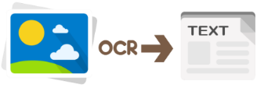











Các công nghệ AI và tích hợp ứng dụng
Server
1. OCR
(Optical Character Recognition)
2. STT
(Speech to text)
4. IR
Information Retrieval
3. TTS
(Text to Speech)
5. CR
(Color recognition)
6. OR
(Object recognition)
Client
Voice → Text
(STT)
Tìm kiếm: Internet + trong máy
Text→ Speech
(TTS)
Image → Text (OCR)
Hình 8: Sơ đồ triển khai công nghệ, tích hợp ứng dụng

Slide 21
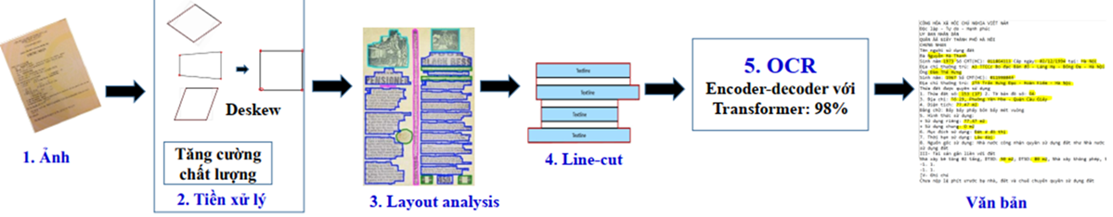
Nhận dạng ký tự quang học (OCR)
Quy trình nhận dạng
Hình 9: Các bước chuyển đổi hình ảnh thành văn bản
Notes:
https://ocr.hpda.vn/
Law_01
123456

Slide 22
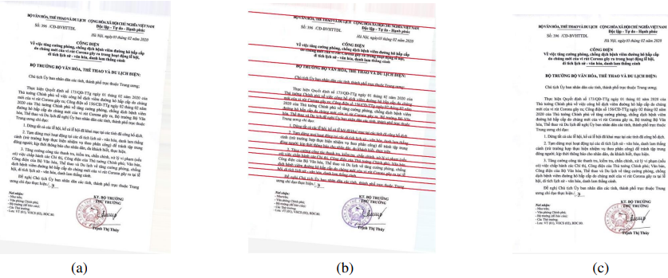
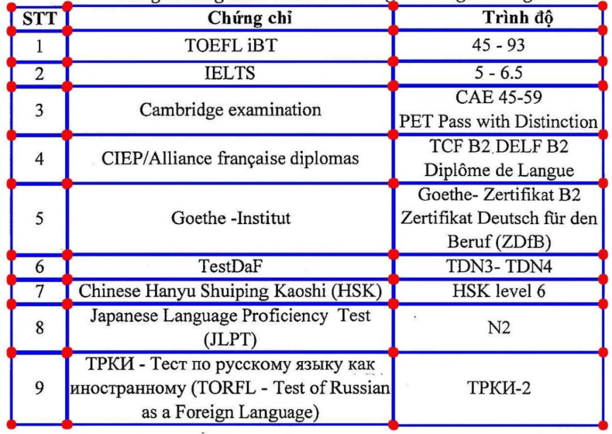
Tiền xử lý và phân tích cấu trúc
Tiền xử lý
Định vị vùng văn bản.
Khử méo + cắt dòng.
Xác định góc xoay của văn bản.
Phân tích cấu trúc¹
Phân tích layout.
Phân tích bảng.
Hình 10: Khử méo văn bản: Phát hiện text line sử dụng biến đổi Hough
Hình 11: Phân tích cấu trúc bảng
¹Viet Anh Phan, et al. improved ocr quality for smart scanned document management system, Journal of Science and Technique – Section on Information and Communication Technology
Notes:
https://ocr.hpda.vn/
Law_01
123456

Slide 23
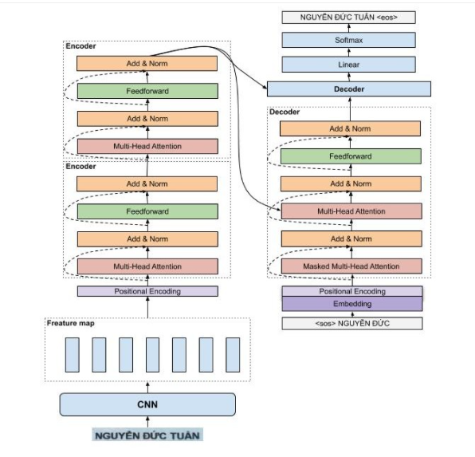
Nhận dạng ký tự quang học (OCR)
Mô hình OCR
Sử dụng kiến trúc Encoder-Decoder.
Đầu vào: Ảnh 1 dòng văn bản.
Đầu ra: Chuỗi văn bản.
Các kiến trúc sử dụng.
CNN-LSTM-Attention.
Transformer.
Hình 12: Mô hình OCR sử dụng transformers
Notes:
https://ocr.hpda.vn/
Law_01
123456

Slide 24
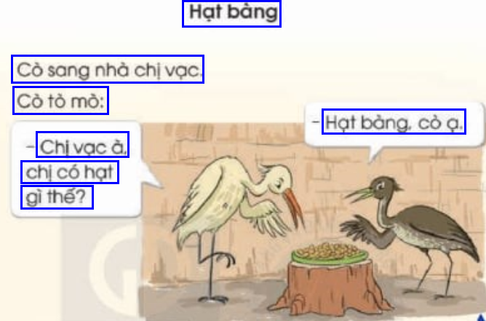
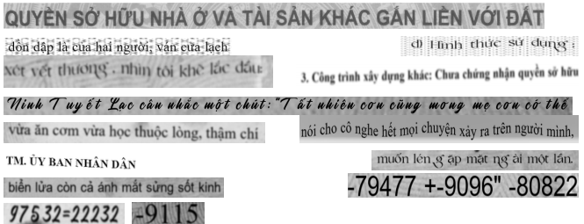
Nhận dạng ký tự quang học (OCR)
Chuẩn bị dữ liệu
Gán nhãn thủ công
Ảnh các trang sách trong chương trình.
Ảnh tài liệu thường dùng tại PTĐB NĐC.
Trang vở viết tay.
Sử dụng kỹ thuật Augmentation
Nhiều nền.
Nhiều kiểu font, tỉ lệ.
Hình 13: Gán nhãn dữ liệu cho OCR
Hình 14: Một số mẫu dữ liệu sinh bằng Phương pháp tăng cường
Notes:
https://ocr.hpda.vn/
Law_01
123456

Slide 25
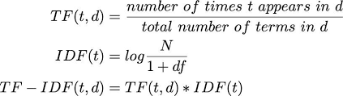
Truy vấn thông tin (Information Retrieval)
Truy vấn trên Internet
Sử dụng Google Search.
Trích xuất thông tin.
Truy vấn từ các trang tin đã cấu hình hoặc điện thoại
Đánh chỉ mục.
Sử dụng thuật toán TF-IDF.
Nâng cao chất lượng theo phản hồi/cá nhân hóa.
Hình 15: Công thức tính tf-idf

Slide 26
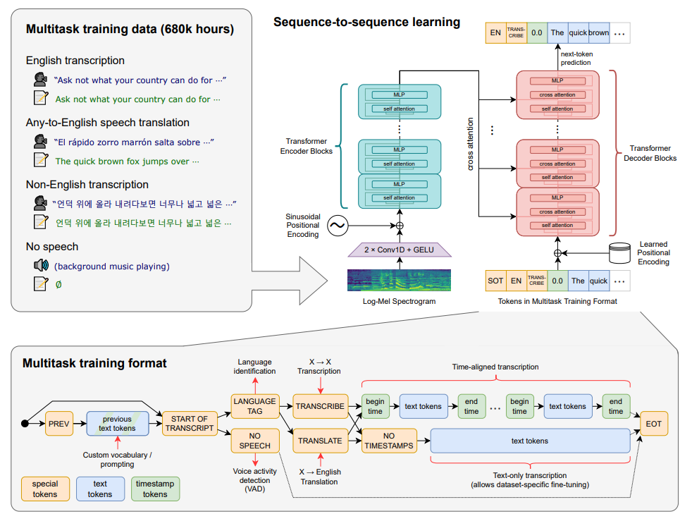
Mô hình nhận dạng âm thanh (STT)
Sử dụng giải pháp Whisper
Mô hình đầu cuối Seq2Seq.
Huấn luyện trước có giám sát đa ngôn ngữ, đa nhiệm vụ.
Hiệu chỉnh trên ngôn ngữ đích.
Hình 17: Kiến trúc mạng nhận dạng âm thanh theo giải pháp Whisper
https://cdn.openai.com/papers/whisper.pdf

Slide 27
Mô hình nhận dạng âm thanh (STT)
Dữ liệu:
Nhóm đã xây dựng bộ dữ liệu 2,000 giờ các file âm thanh – văn bản.
Máy tính hiệu năng cao (HPC) hỗ trợ bởi Intelligent Integration Co., Ltd. (INT²).
HGX A100: 8 x NVIDIA A100 SXM4 40GB, 1TB RAM.
A100 VM: 1 x NVIDIA A100 PCIe 40GB, 64GB RAM.
Đã huấn luyện thử nghiệm mô hình Wav2letter
Giọng Bắc/Trung/Nam – 93/88/91% (WER).
Triển khai: https://asr.hpda.vn/
Nhược điểm: Mô hình lớn >1G, khó triển khai lên điện thoại Android.

Slide 28
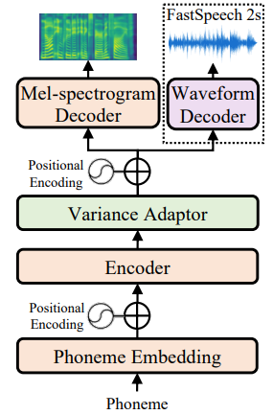
Tổng hợp âm thanh (TTS)
Tổng hợp âm thanh từ văn bản
Đầu vào: Văn bản.
Đầu ra: Âm thanh.
Mô hình: Sử dụng Fastspeech 2
Sinh mel-spectrograms cho chuỗi văn bản đầu vào.
Tổng hợp âm thanh từ mel-spectrograms.
Sử dụng Tacotron và WaveNet.
Bộ dữ liệu VLSP/HoangYen
Tạo bộ dữ liệu bổ sung
Hình 18: Các thành phần của mô hình tổng hợp âm thanh

Slide 29
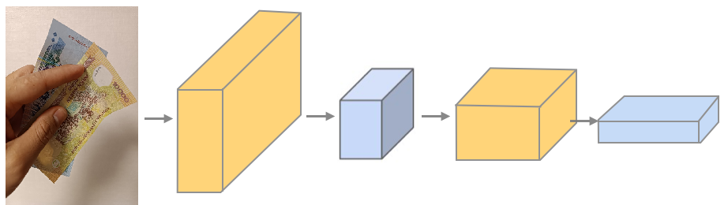
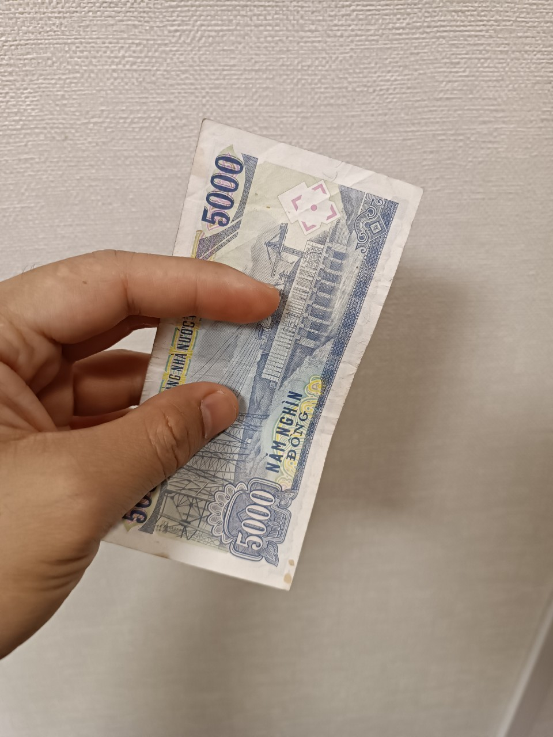
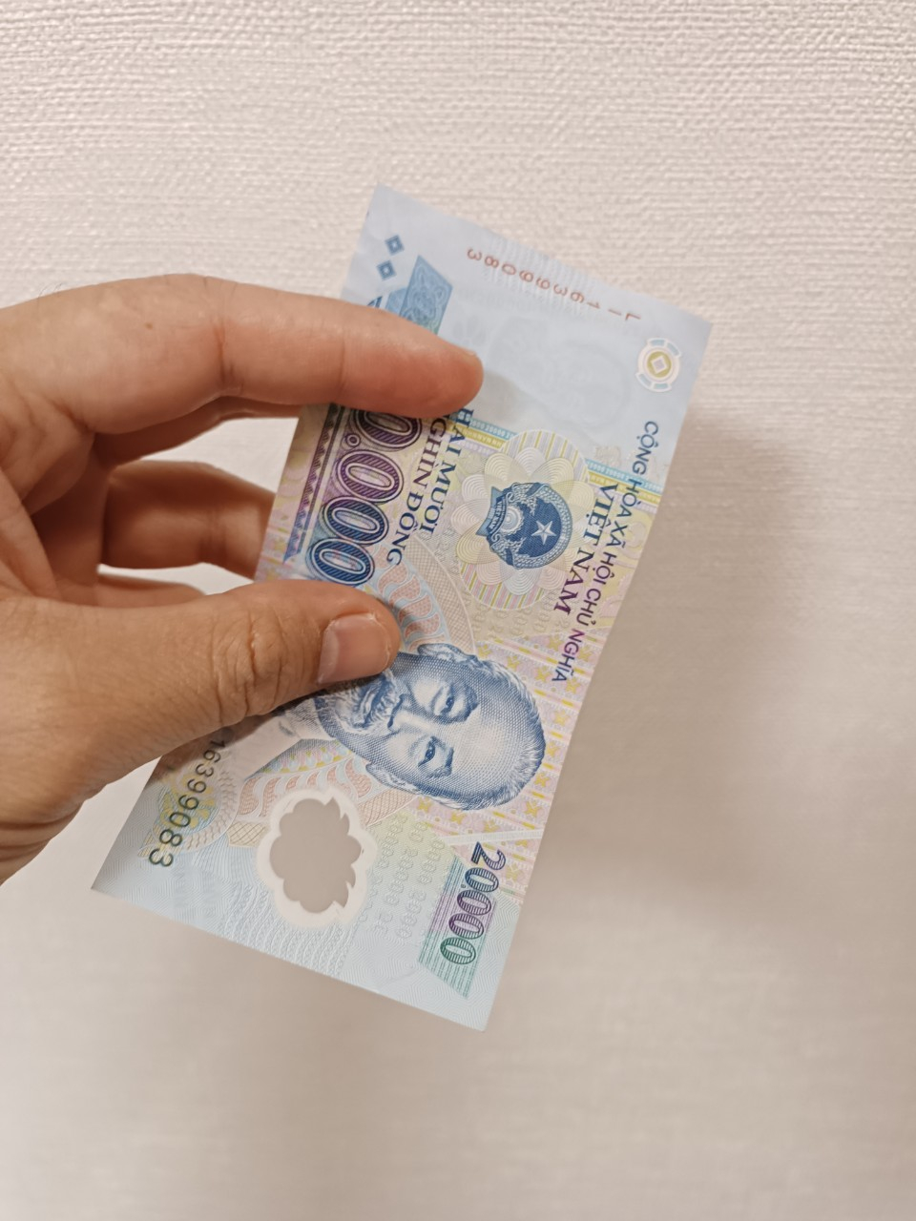
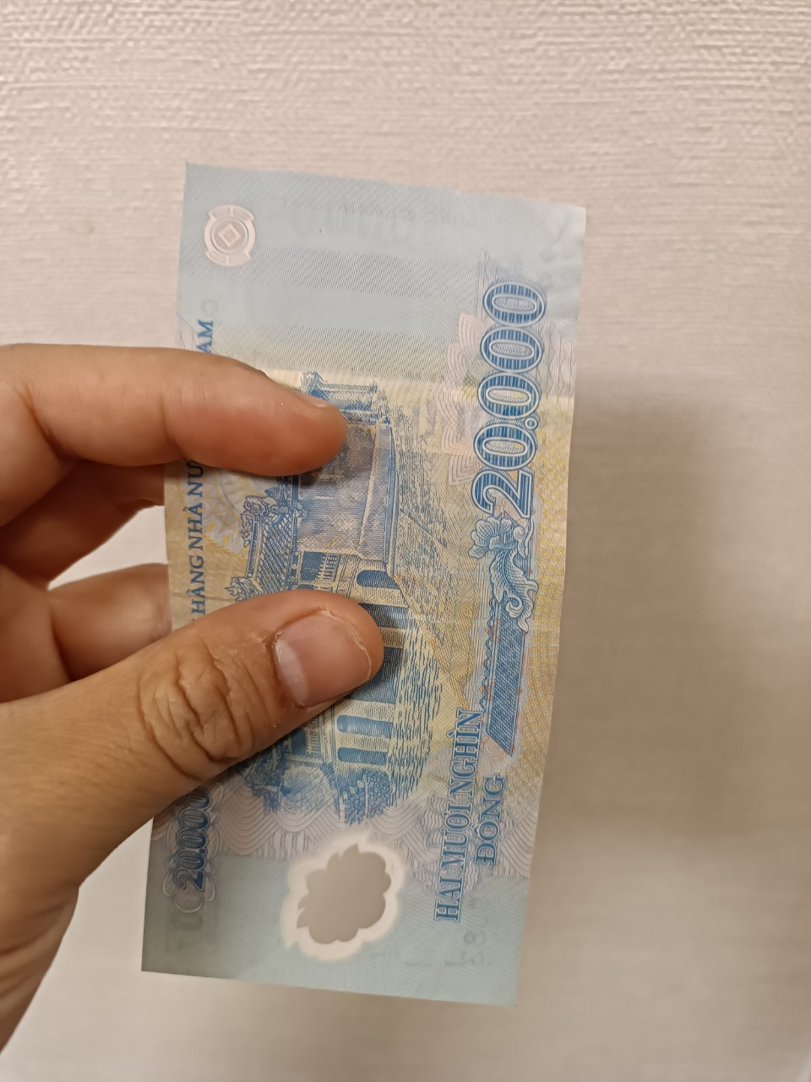
Nhận dạng đối tượng
Mô hình: sử dụng mạng CNN đa nhiệm cho phát hiện và nhận dạng đối tượng.
Nhận dạng tiền
3, 600 hình ảnh tờ tiền với 9 mệnh giá.
Gán nhãn: hình bao vị trí và mệnh giá.
Nhận dạng đối tượng
Thu thập ảnh các mặt hàng phổ biến trong siêu thị.
Thu thập ảnh các đối tượng phổ biến.
Gán nhãn: Hình bao + tên đối tượng.
Áp dụng các kỹ thuật tăng cường dữ liệu (Augmentation).
Detection
Recognition
Hình 19: Kiến trúc mạng học đa nhiệm cho định vị và nhận dạng mệnh giá tiền
5,000
20,000
20,000
Hình 20: Mẫu dữ liệu được gán nhãn

Slide 30
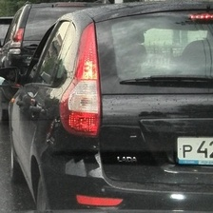
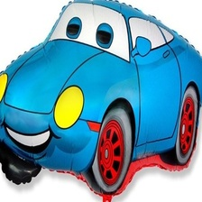
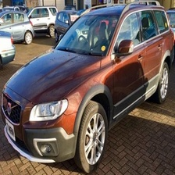
Nhận dạng màu sắc
Phát hiện đối tượng
Nếu không có đối tượng: sử dụng toàn bộ ảnh/vùng quan tâm.
Sử dụng mạng Lightweight CNN
Hình 21 Một số ví dụ đối tượng – màu sắc
Màu đen
Hình 22: Kiến trúc mạng nhận diện màu sắc

Slide 31
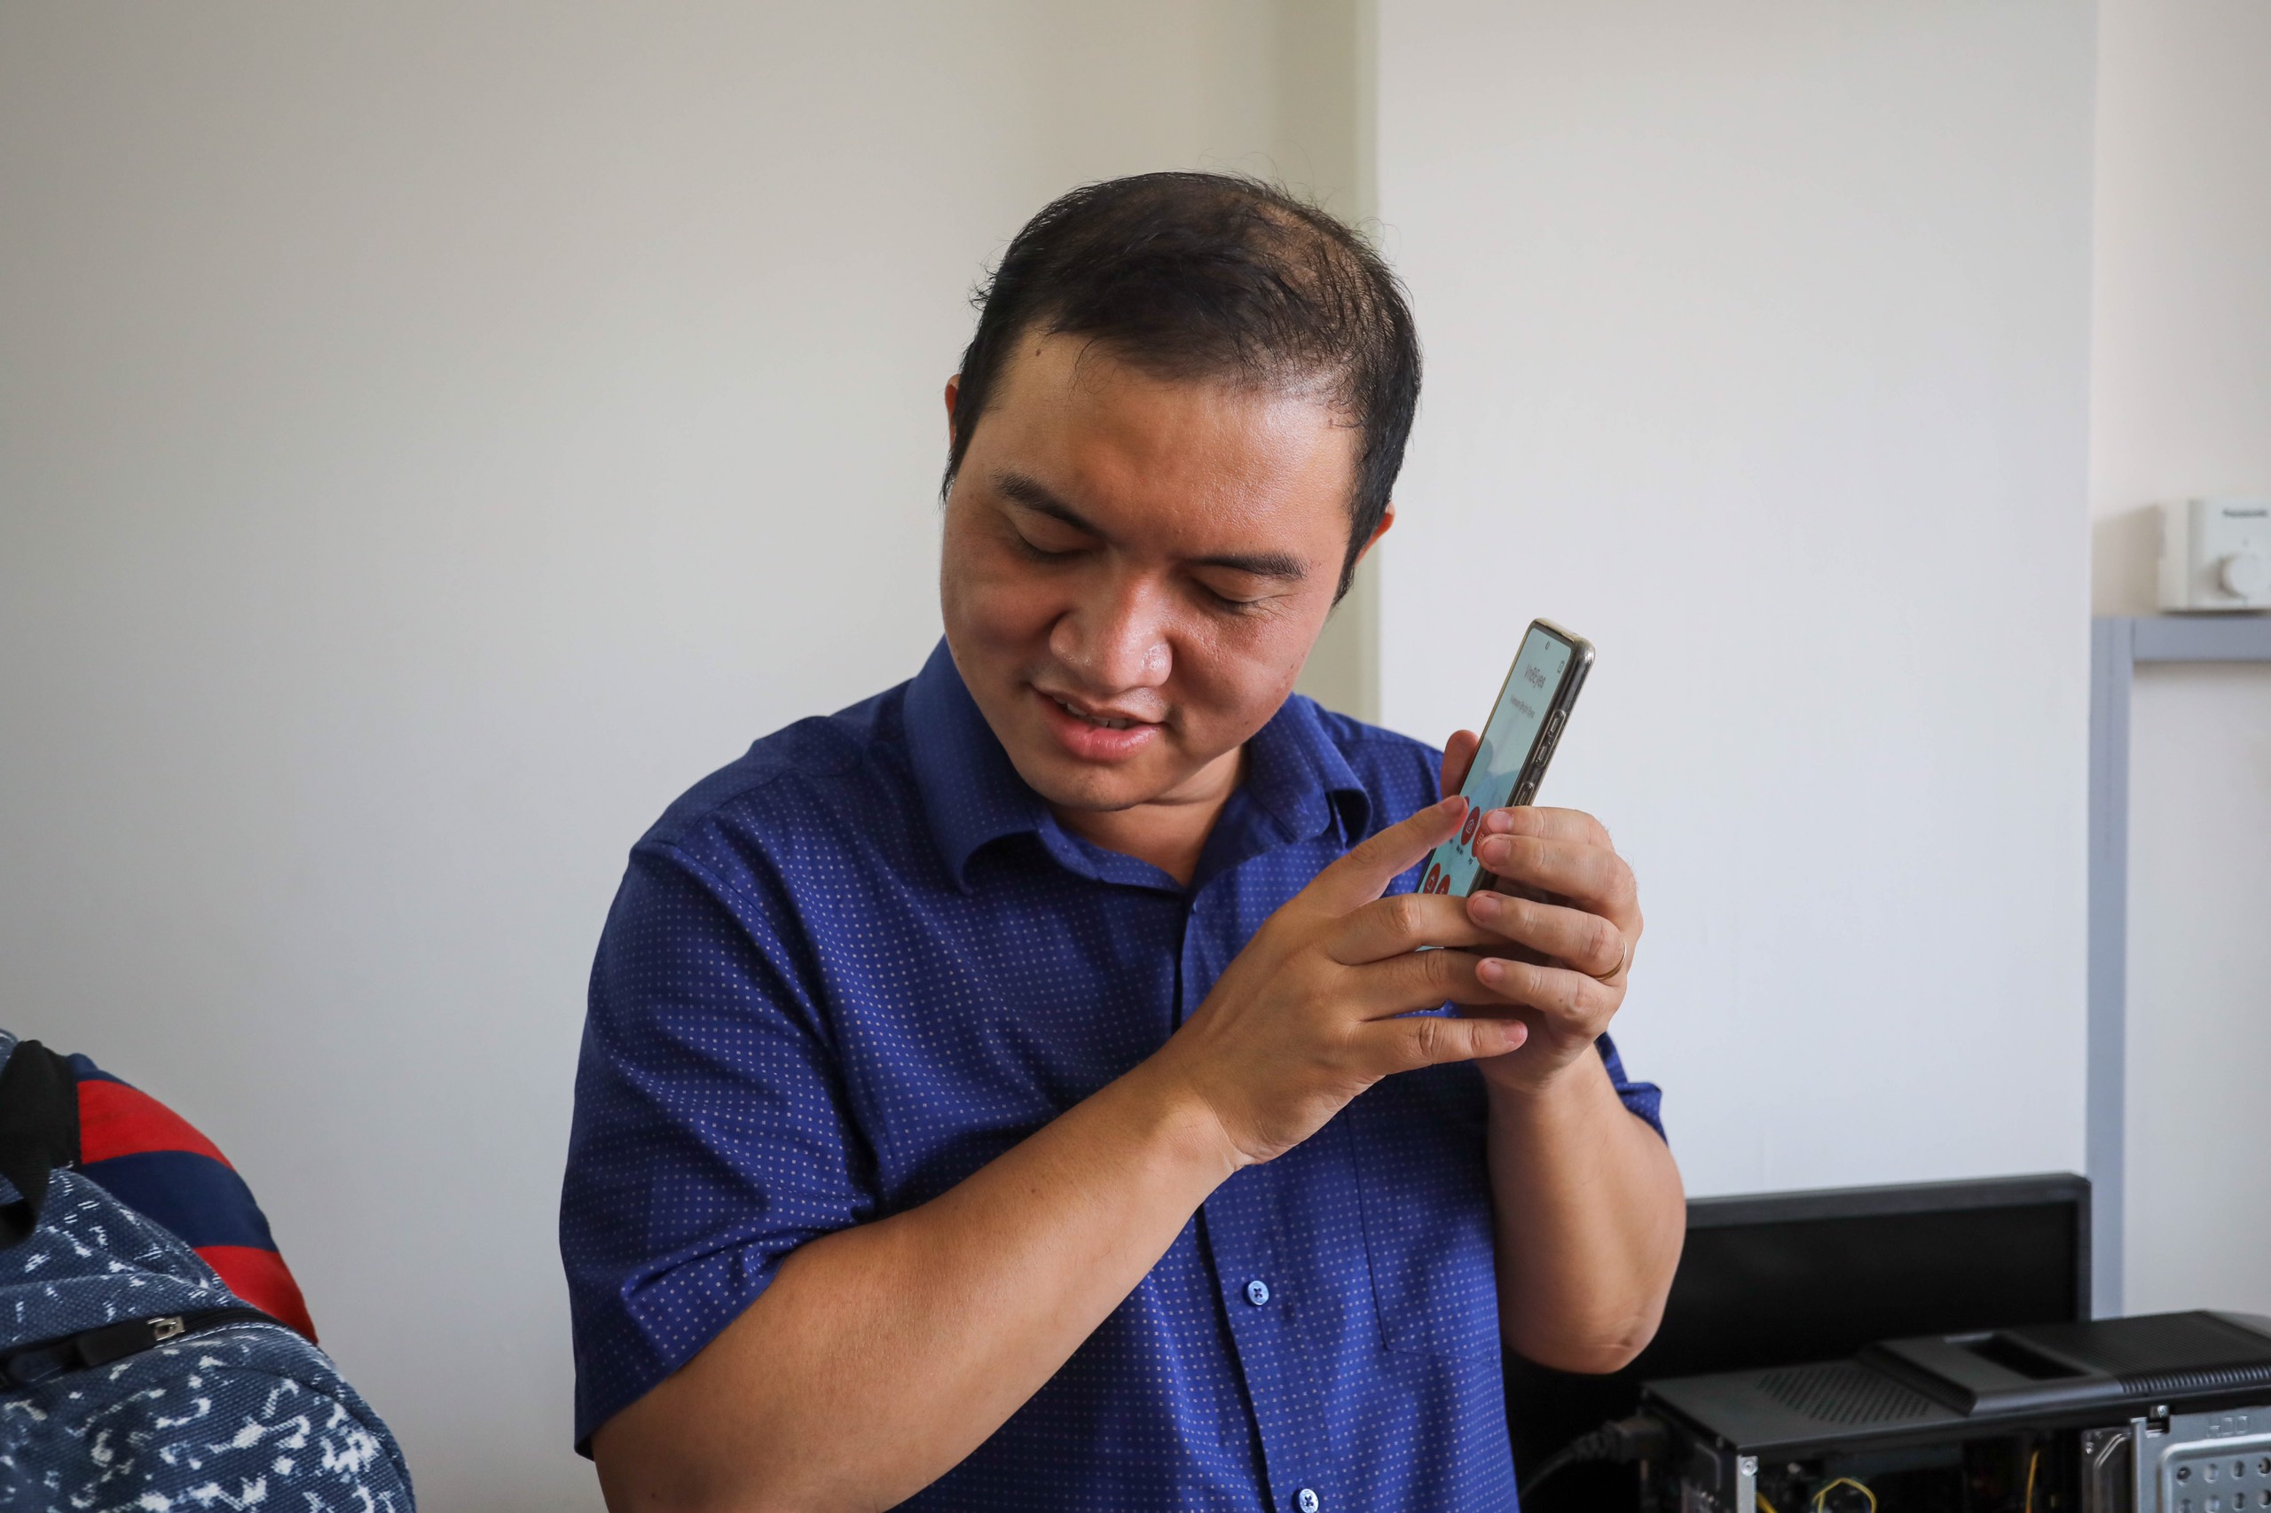
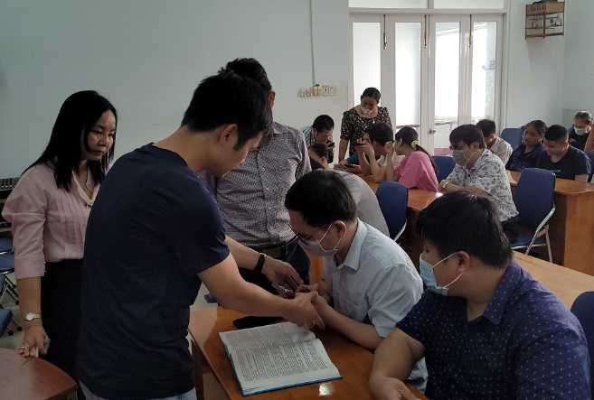
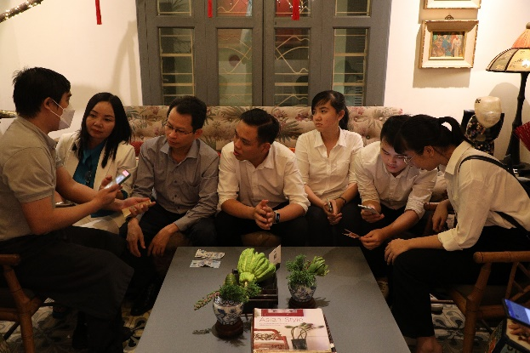
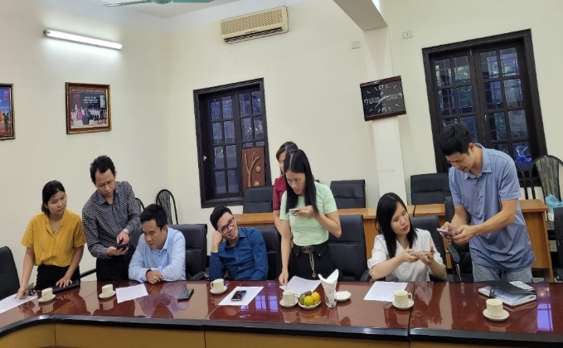
Nghiên cứu tương tác người dùng - ứng dụng
Khảo sát thực tế tại các các đơn vị của người mù
Trường Phổ thông đặc biệt Nguyễn Đình Chiểu.
Hội người mù Việt Nam.
Tiếp nhận nhu cầu, phản hồi để điều chỉnh sát thực tế sử dụng
Hội người mù Nha Trang
Trường PTĐB Nguyễn Đình Chiểu
Nhà hàng NOIR
Hội người mù Hà Nội
Hình 23: Một số hình ảnh triển khai thử nghiệm, kiểm tra giải pháp ứng dụng di động hỗ trợ người khiếm thị

Slide 32
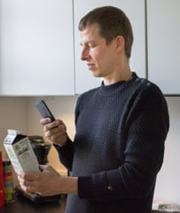
2.1 Mục tiêu nhiệm vụ
Phát triển ứng dụng SGBE trên Android, dựa trên công nghệ AI hỗ trợ người khiếm thị độc lập truy cập thông tin đa nguồn
Công nghệ AI hỗ trợ tương tác ứng dụng
Âm thanh.
Hình ảnh.
Văn bản.
Nguồn tin
Tài liệu in (sách, báo, thông tin sản phẩm).
Bản điện tử.
Trang tin trên Internet (dân trí, vnexpress, google)
Hình ảnh đối tượng
Màu sắc.
Mệnh giá tiền.
Hàng hóa.
Hình 1: Ví dụ người mù sử dụng ứng dụng di động đọc thông tin trên vỏ hộp thực phẩm

Slide 33



